Slide 1
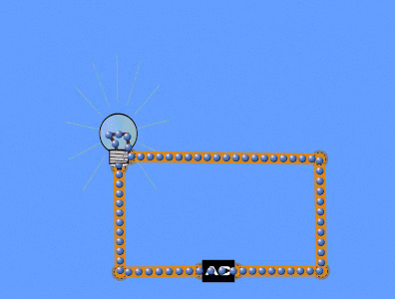

Slide 2
ইঞ্জিঃ মোঃ আতিকুর রহমান
ডিপ্লোমা ইন ইঞ্জিনিয়ার ( ইলেক )
বি.এস.সি ইন সি.এস.ই , বি.এড
ট্রেড ইন্সট্রাক্টর ( ইলেক)

Slide 3
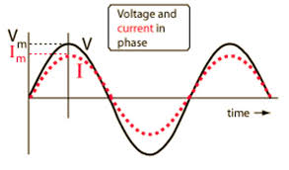
পাঠ পরিচিতি
অল্টারনেটিং কারেন্ট
শ্রেণী
নবম
বিষয়
জেনারেল ইলেকট্রিক্যাল ওয়ার্কস-১
অধ্যায়
দ্বাদশ
সময়
৫০ মিনিট
তারিখ

Slide 4
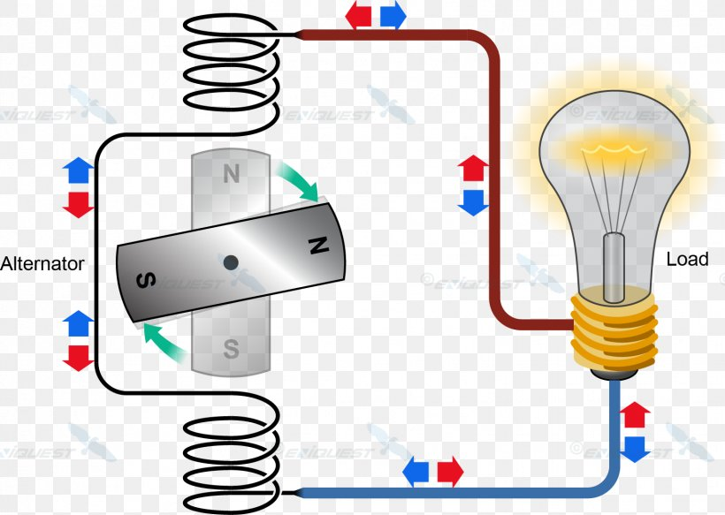
সুচিপত্র
শিক্ষক পরিচিতি
পাঠ পরিচিতি
শিখনফল
মুল আলোচনা
জোড়ায় কাজ
একক কাজ
মুল্যায়ন
ধন্যবাদ

Slide 5
শিখনফল
১
অর্টারনেটিং কারেন্ট কি তা জানতে পারবে।
২
অল্টারনেটিং কারেন্টের বৈশিষ্ঠ্য জানতে পারবে।
৩
টাইম পিরিয়ড সম্পর্কে জানতে পারবে
এসি ও ডিসির মধ্যে পার্থক্য জানতে পারবে
৪

Slide 6
আমরা এখন পাঠ সংশ্লিষ্ট একটি ভিডিও দেখব

Slide 7
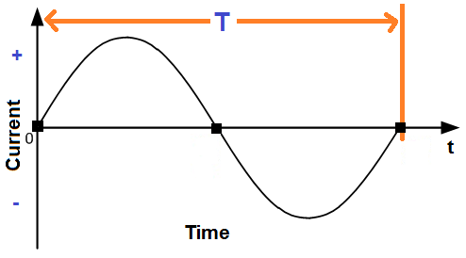
অর্ল্টারনেটিং কারেন্ট
এসি বিদ্যুৎ বা অল্টারনেটিং কারেন্টের প্রকৃত আবিষ্কারক নিকোলা টেসলা। তবে ১৮৩৫ সালে ফ্রান্সের প্যারিসে হিপ্পলিট পিক্সেই (Hippolyte Pixii) প্রথম একটি অল্টারনেটর তৈরি করেন, যা অল্টারনেটিং কারেন্ট উৎপাদন করার জন্য হাতের ক্র্যাঙ্ক দ্বারা ঘুরানো হয়।যে কারেন্টের দিক সময়ের সাথে সাথে পরিবর্তিত হয় তাকে অল্টারনেটিং কারেন্ট বা AC বলে ।
অল্টারনেটিং কারেন্টের ওয়েভ চিত্র
অল্টারনেটিং কারেন্টের আবিস্কারক নিকোলা টেসলা ।

Slide 8
অর্টারনেটিং কারেন্টের বৈশিষ্ট্য
০১
এর কোন নেগিটিভ ও পজিটিভ তার নেই
০২
এটির সাইকেল আছে
০৩
এটির ফেজ পার্থক্য আছে
০৪
অল্টারনেটিং কারেন্ট সাইন তরঙ্গ উৎপন্ন করে থাকে
০৫
সোর্স হিসাবে জেনারেটর ব্যবহার করা হয়

Slide 9
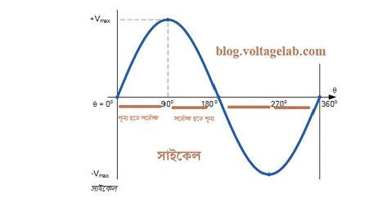
সাইকেল
একটি পরিবাহী একটি উত্তর মেরূ ও একটি দক্ষিন মেরুর মাঝখানে বৃত্তাকার একটি পথ একবার অতিক্রম করে তবে একটি ভোর্টেজ তরঙ্গের সুষ্টি হয় এই তরঙ্গকে সাইকেল বা সাইন তরঙ্গ বলে।
সাইন তরঙ্গ লেখ চিত্র

Slide 10
ফ্রিকুয়েন্সি

Slide 12
এসি ও ডিসি কারেন্টের মধ্যে পার্থক্য
এসি কারেন্ট
ডিসি কারেন্ট
০১
এসি সার্কিটে উৎস হিসাবে জেনারেটর ব্যবহার হয়
০১
ডিসি সার্কিটে উৎস হিসাবে ব্যাটারি ব্যবহার হয়
০২
এসি সার্কিটে উপাদান হিসাবে রেজিস্ট্যান্স,ইন্ডাকট্যান্স ব্যবহার হয়
০২
ডিসি সার্কিটে উপাদানস হিসাবে শুধুমাত্র রেজিস্ট্যান্স ব্যবহার হয়
০৩
এসিতে সাইকেল বিদ্যমান
০৩
ডিসিতে সাইকেল থাকে না
০৪
এসিতে ট্রান্সফরমার ব্যবহার করা য়ায়
০৪
ডিসিতে ট্রান্সফরমার ব্যবহার করা য়ায় না
০৫
এসিতে ফেজ পার্থক্য থাকে
০৫
ডিসিতে ফেজ পার্থক্য থাকে না
০৬
এসিতে ভোল্টেজ ড্রপ বেশি
০৬
ডিসিতে ভোল্টেজ ড্রপ কম

Slide 13
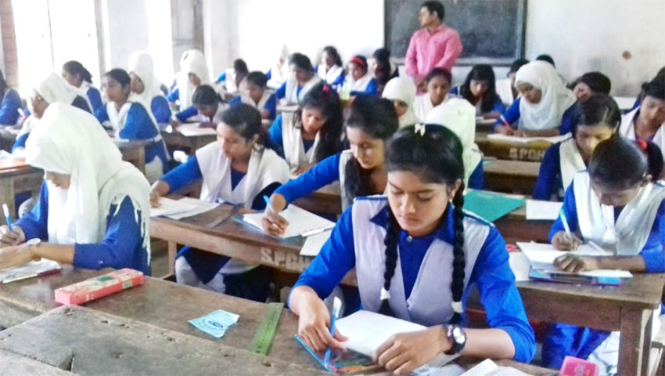
একক কাজ
০১
অল্টার নেটিং কারেন্টের আবিস্কার কে
০২
অল্টার নেটিং কারেন্ট কি
০৩
টাইম পিরিয়ড কারক বরল

Slide 14
দলগত কাজ
অল্টারনেটিং কারেন্টের বৈশিষ্ট্য লিখ
ইঞ্জিঃ মোঃ আতিকুর রহমান

Slide 15
মুল্যায়ন
১। অল্টারনেটিং কারেন্টের দিক কিসের সাথে পরিবর্তন হয় ।
(ক) মান (খ) দিক (গ) দিন (ঘ) সময়
২। ডিসিতে ভোল্টেজ ড্রপ
(ক) কম (খ) বেশি (গ) নাই (ঘ) ২০%

Slide 16
বাড়ীর কাজ
তোমার বাড়িতে এসি ও ডিসি কারেন্ট ব্যবহারে কোনটি সুবিধাজনক তা ধারাবাহিকভাবে বর্ননা কর।
মোঃ আতিকুর রহমান,ট্রেড ইন্সট্রাক্টর ( ইলেকট্রিক্যাল) 01716727788

Slide 17
আগামি ক্লাশে আবার দেখা হবে

